Slide 1













Slide 2

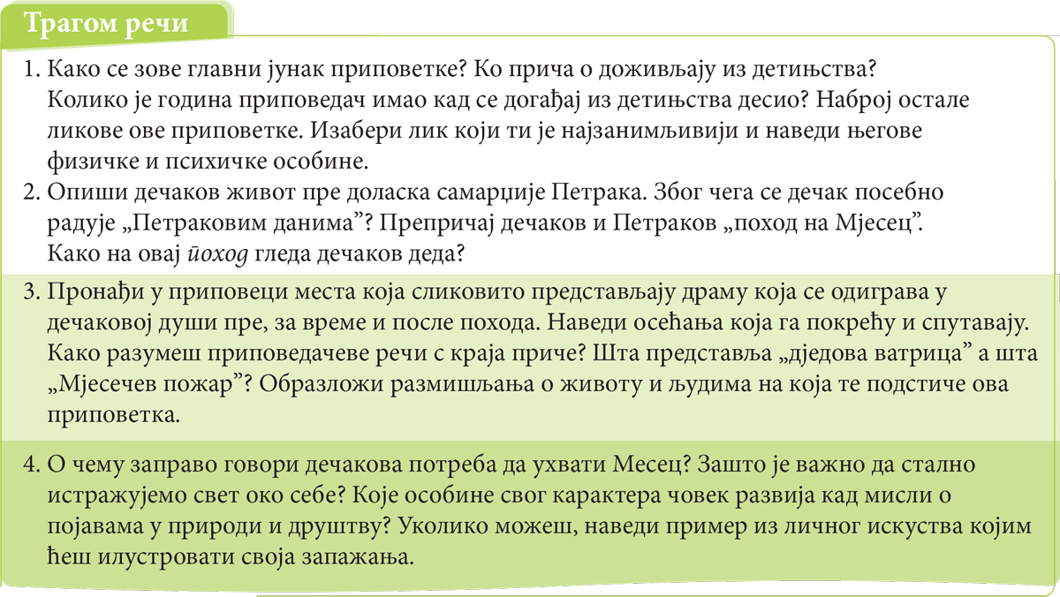
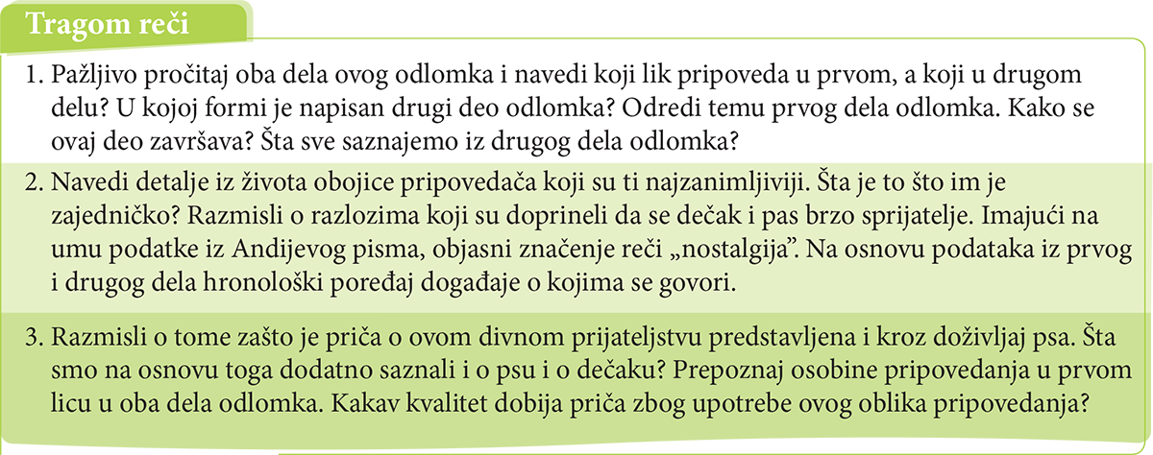
Савремена методичка апаратура

Slide 3

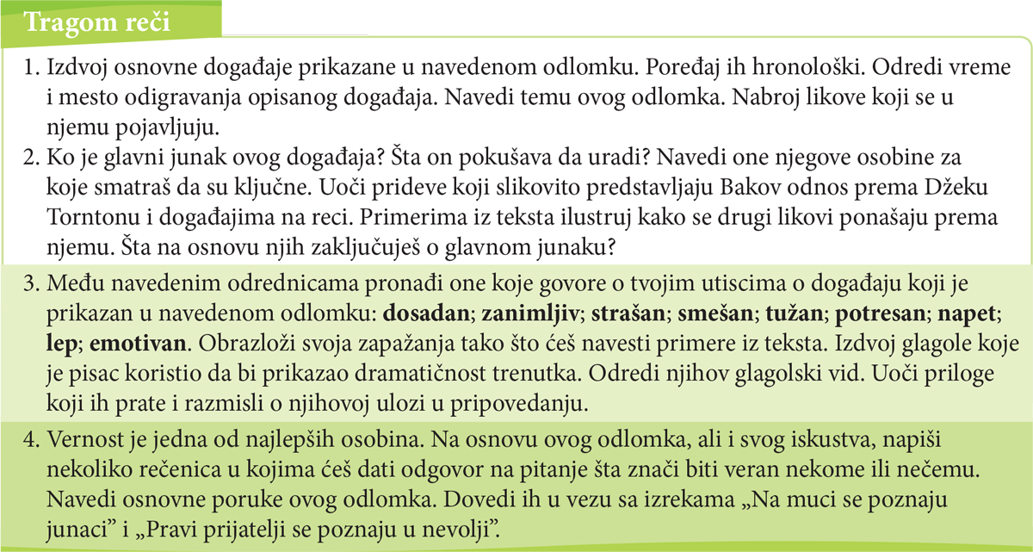
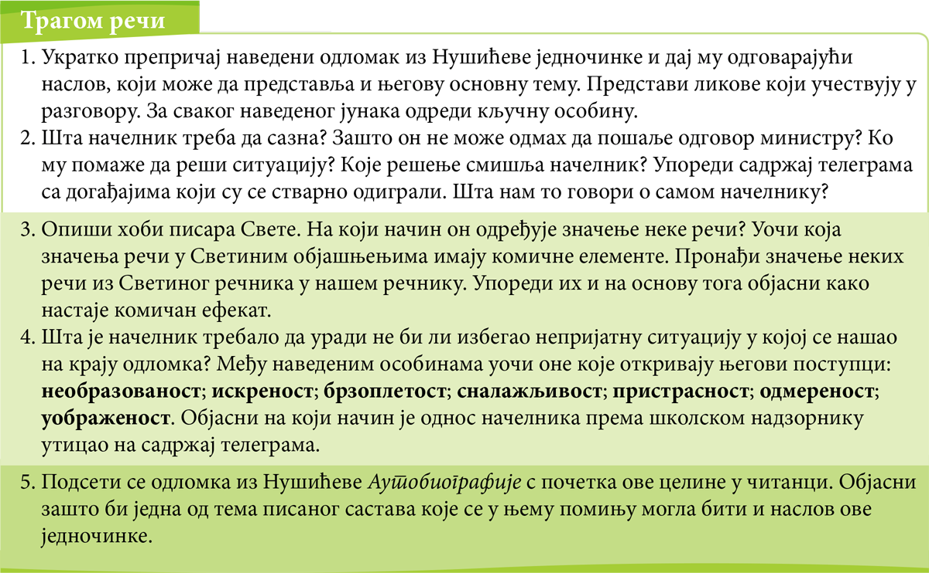
Трагом речи
Градација ПНЗ по нивоима тежине и захтевности

Slide 4

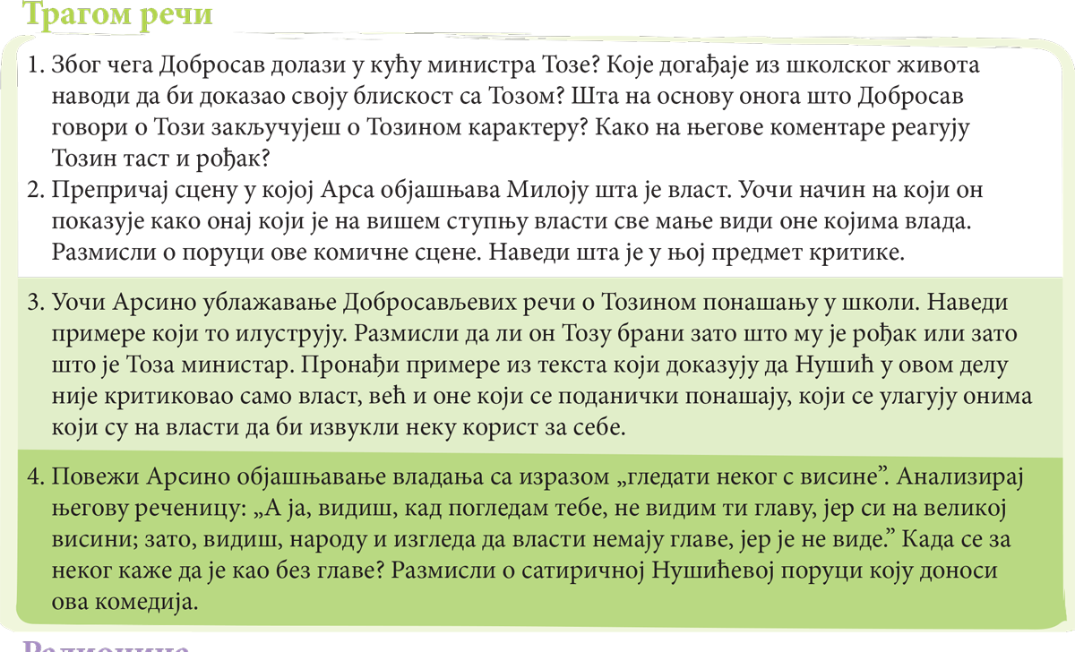
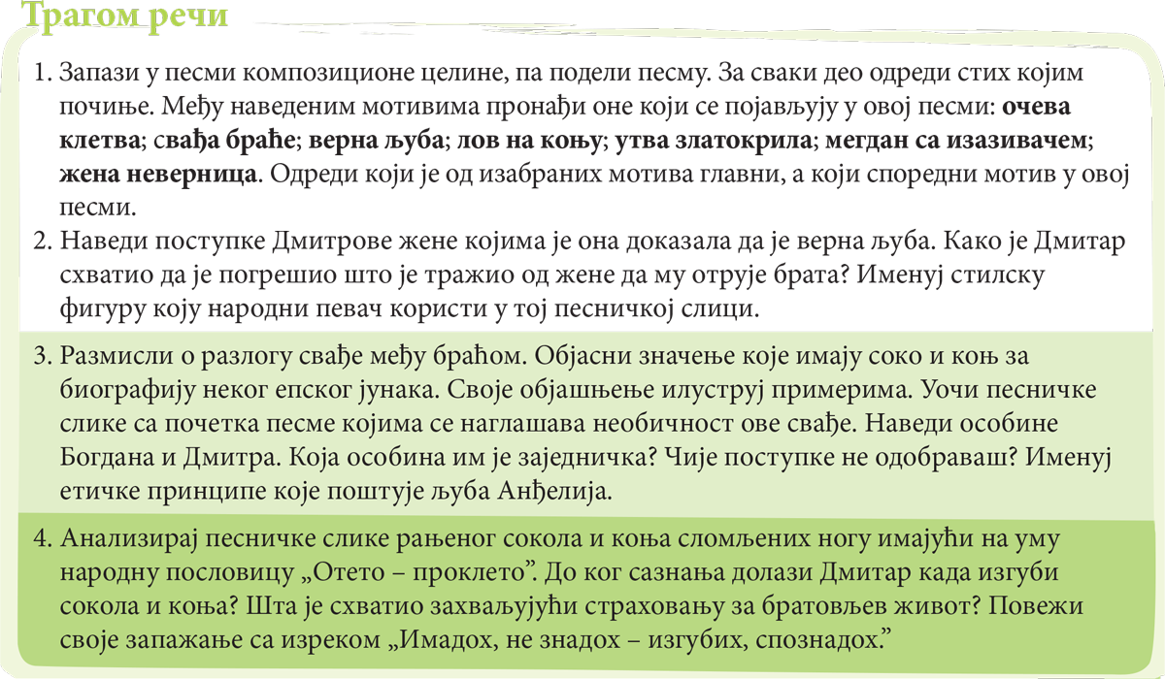
Трагом речи
усклађеност са елементима стандарда за основни, средњи и напредни ниво за завршетак основношколског образовања из предмета Српскијезик

Slide 5

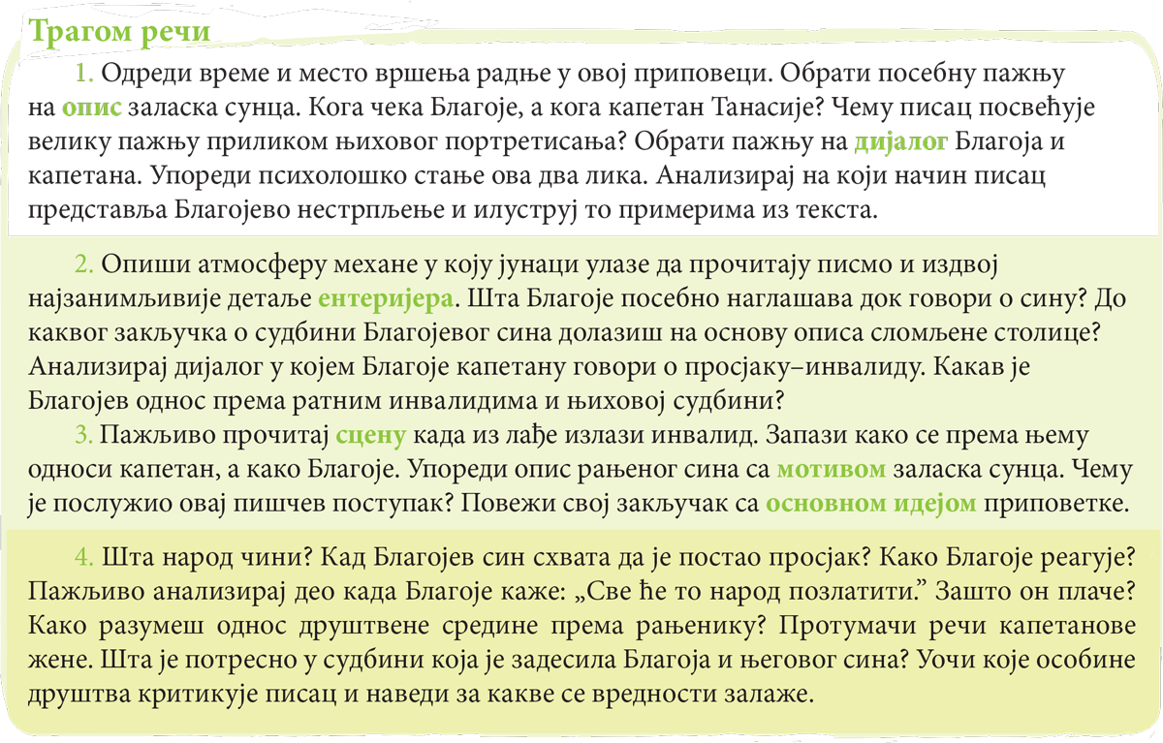
Трагом речи
усклађеност са елементима стандарда за основни, средњи и напредни ниво за завршетак основношколског образовања из предмета Српскијезик

Slide 6
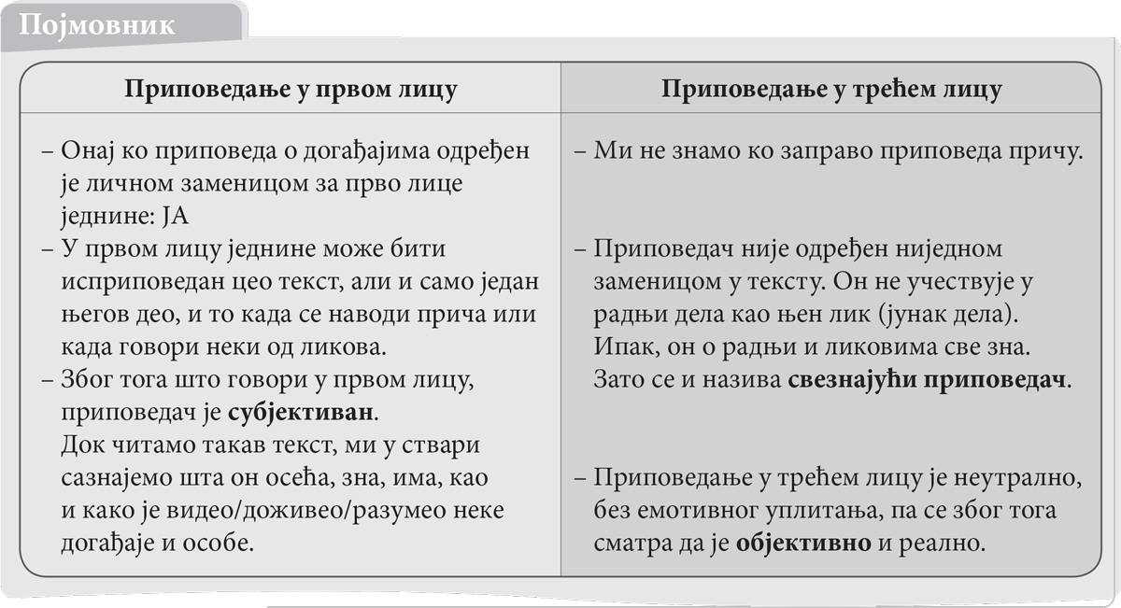
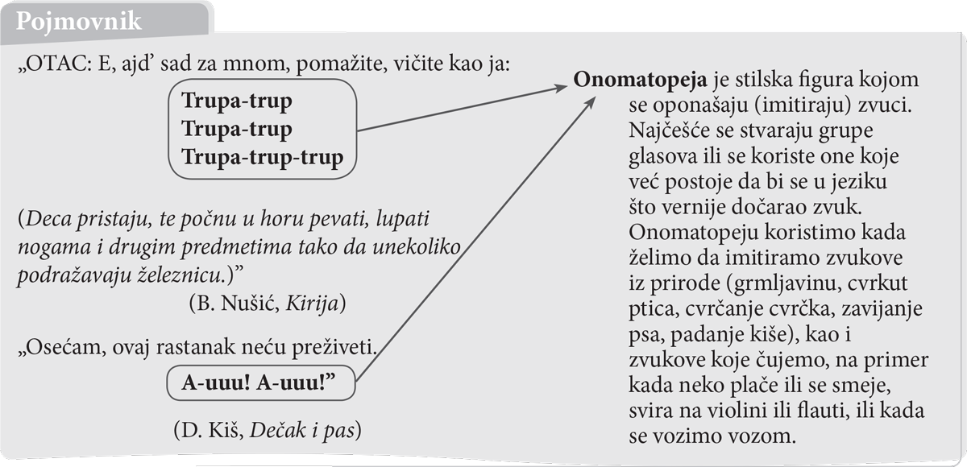
Научна заснованост

Slide 7
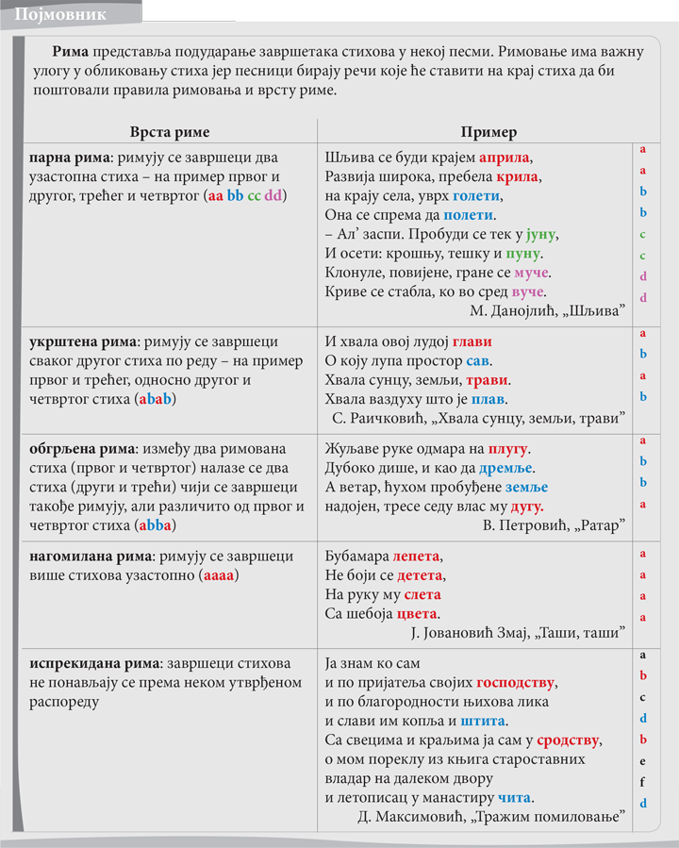
Научна заснованост

Slide 8
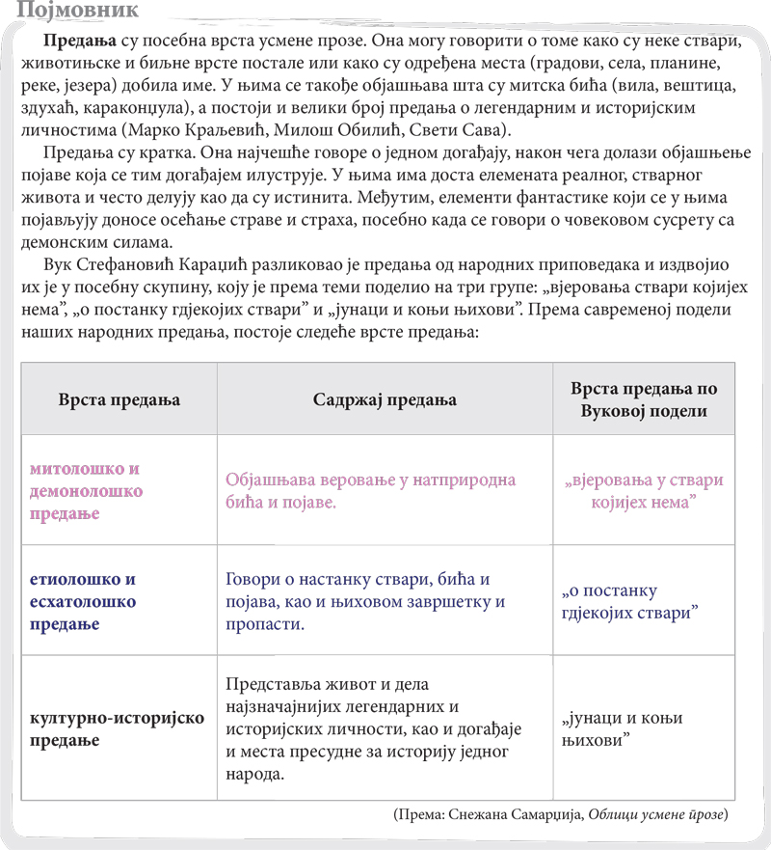
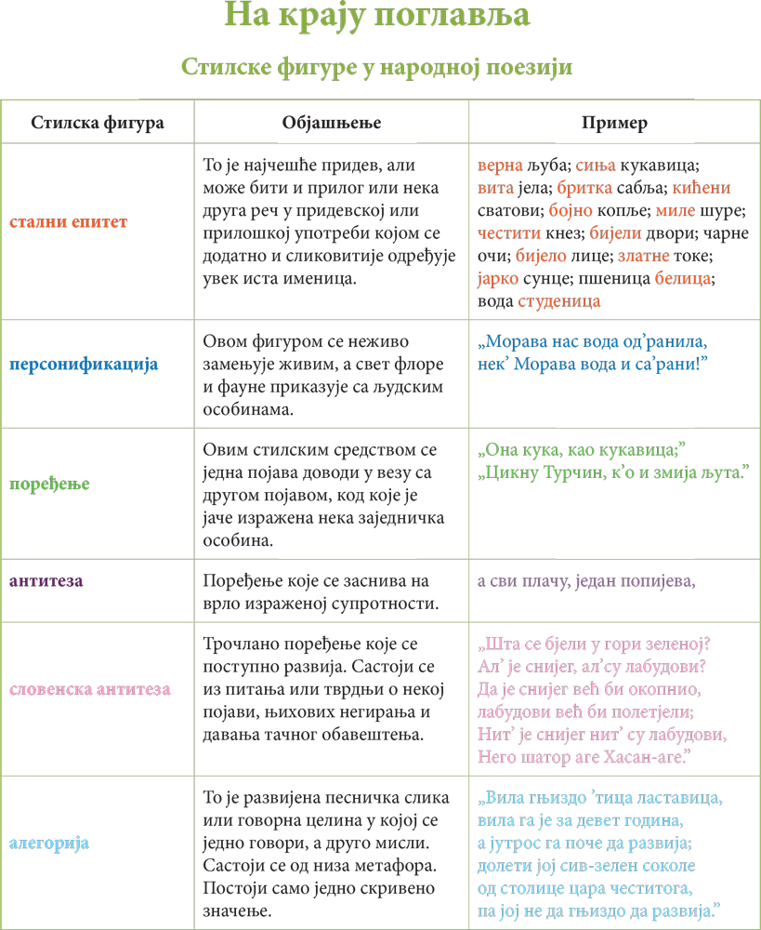
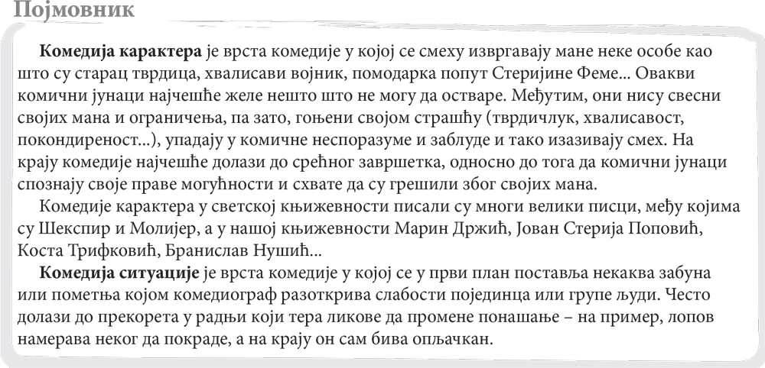
Усклађеност објашњења са узрастом

Slide 9
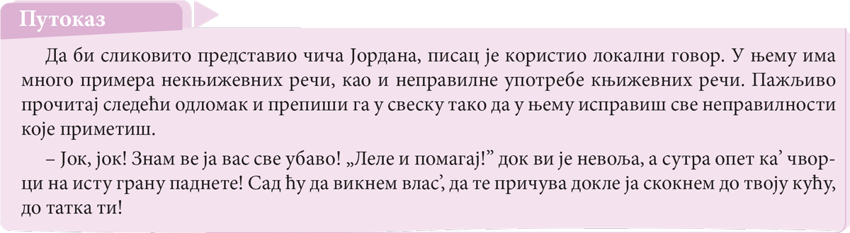
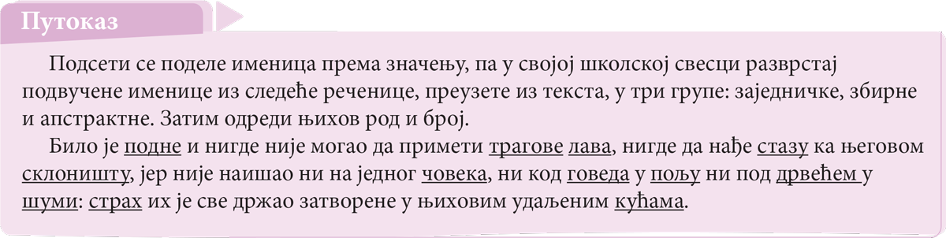
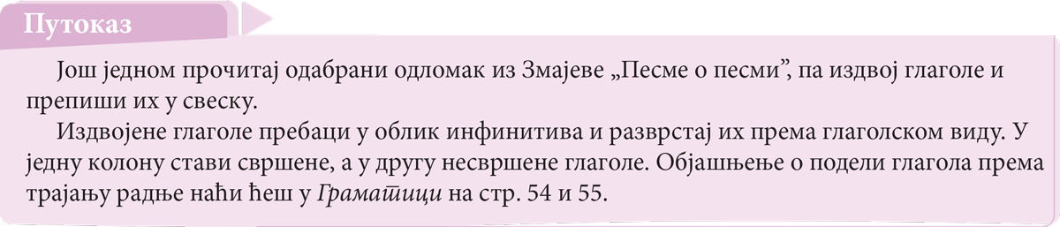
Тачке прожимања садржаја из језика и књижевности

Slide 10
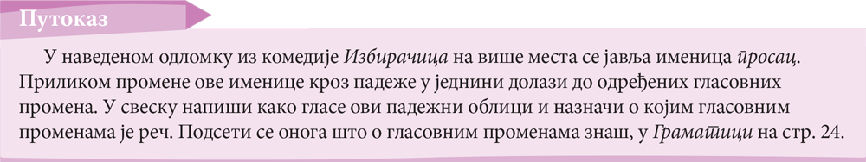


Тачке прожимања садржаја из језика и књижевности

Slide 11
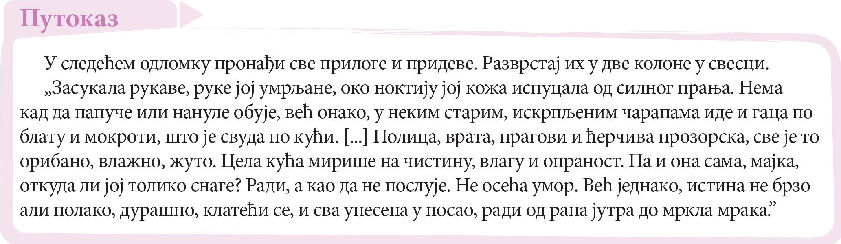

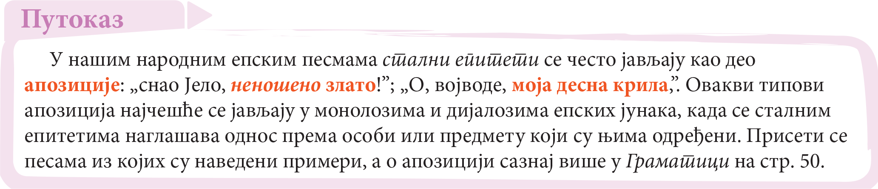
Тачке прожимања садржаја из језика и књижевности

Slide 12
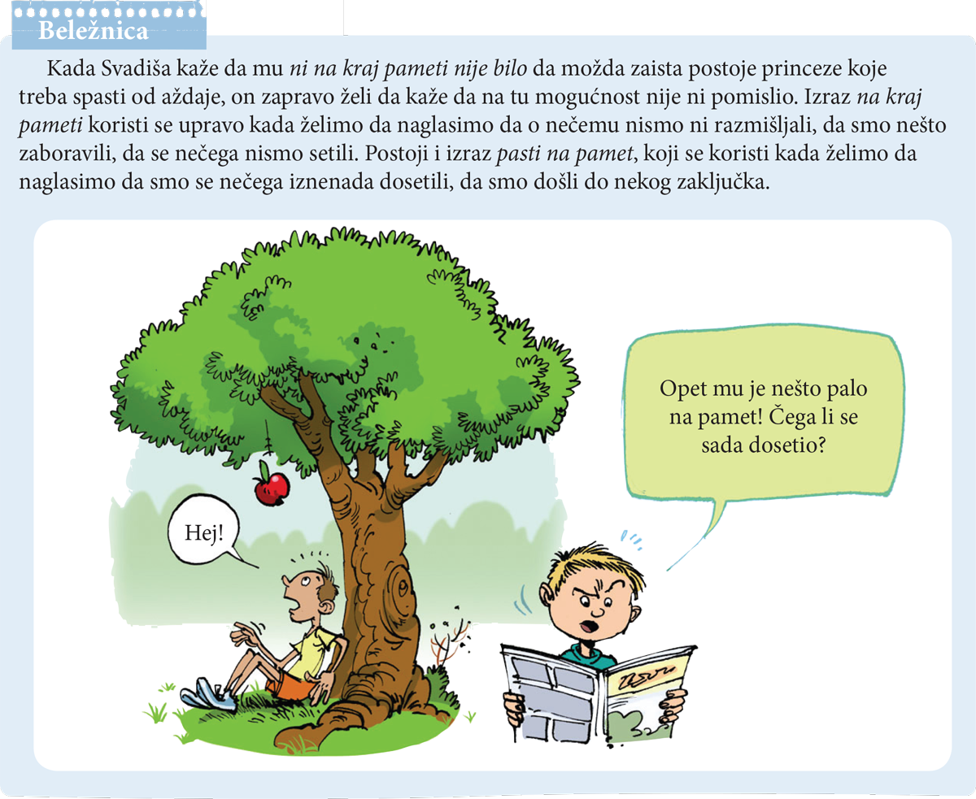
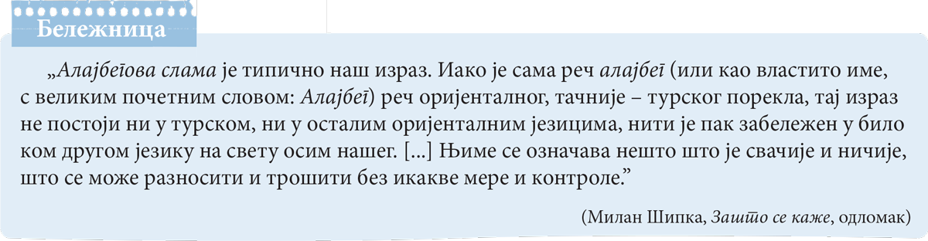
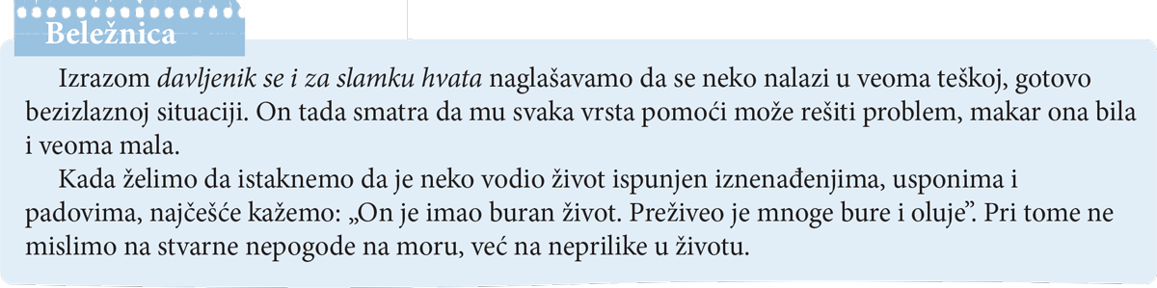
Тачке прожимања садржаја из књижевности и језичке културе

Slide 13
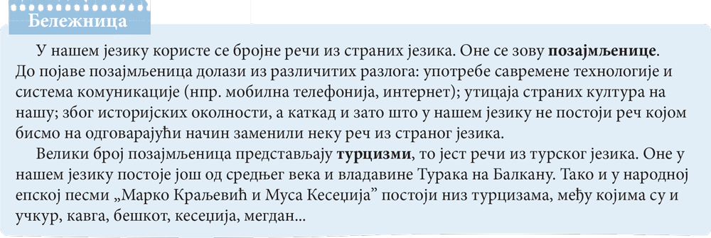
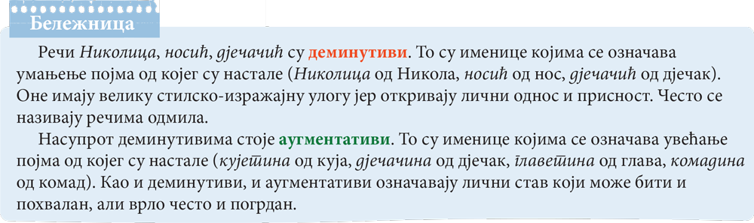
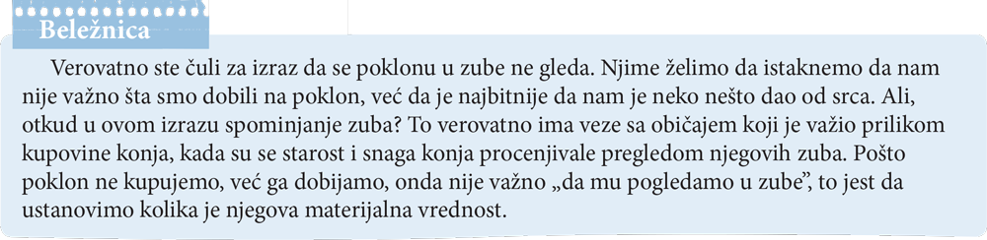
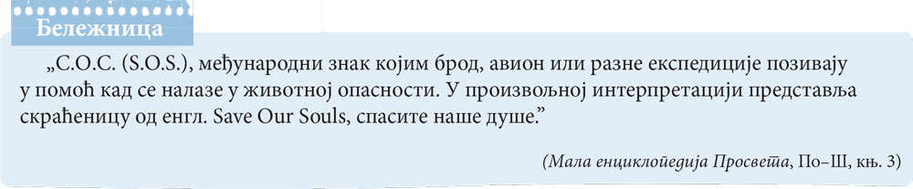
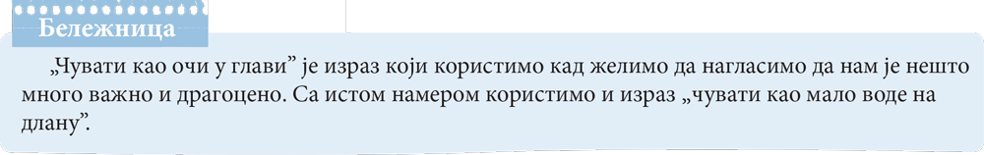
Тачке прожимања садржаја из књижевности и језичке културе

Slide 14
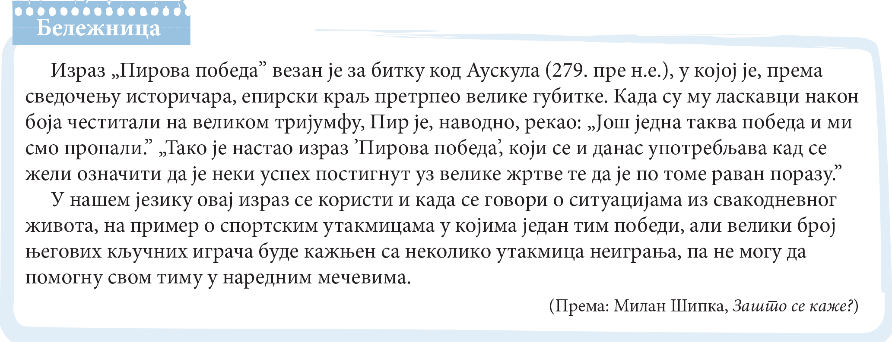
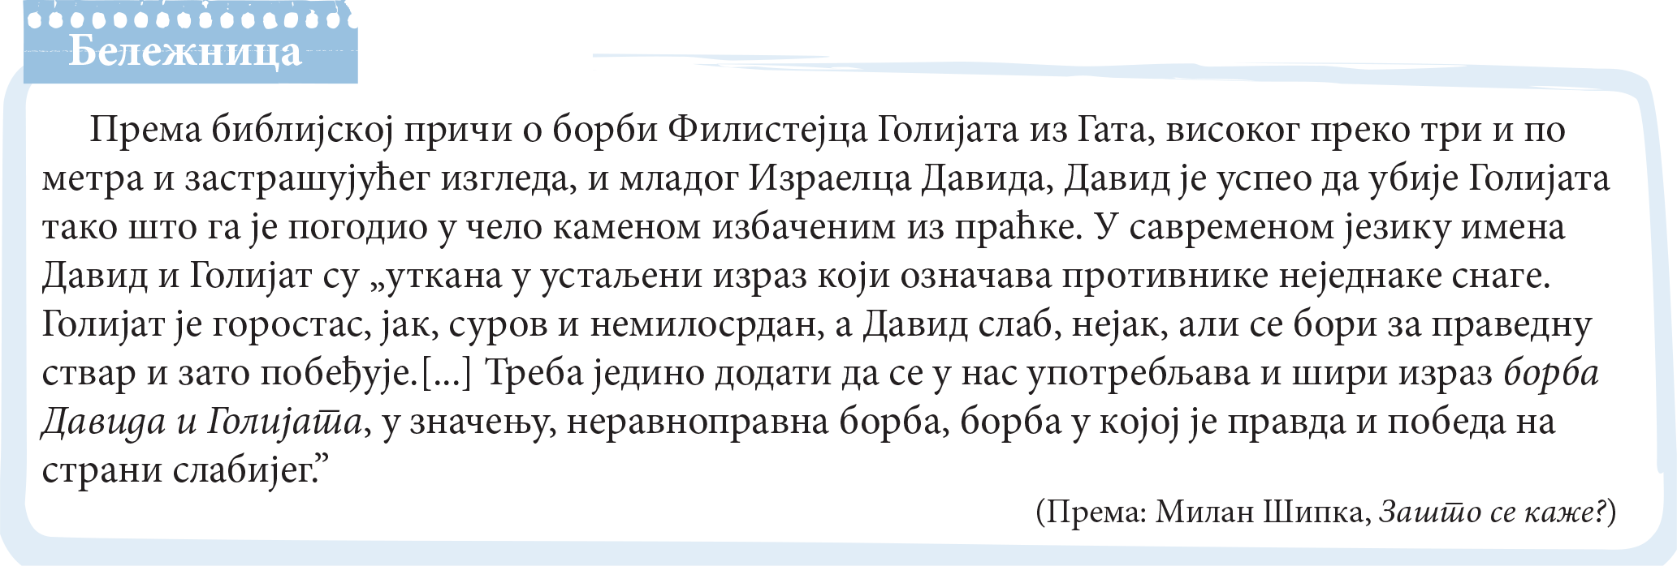
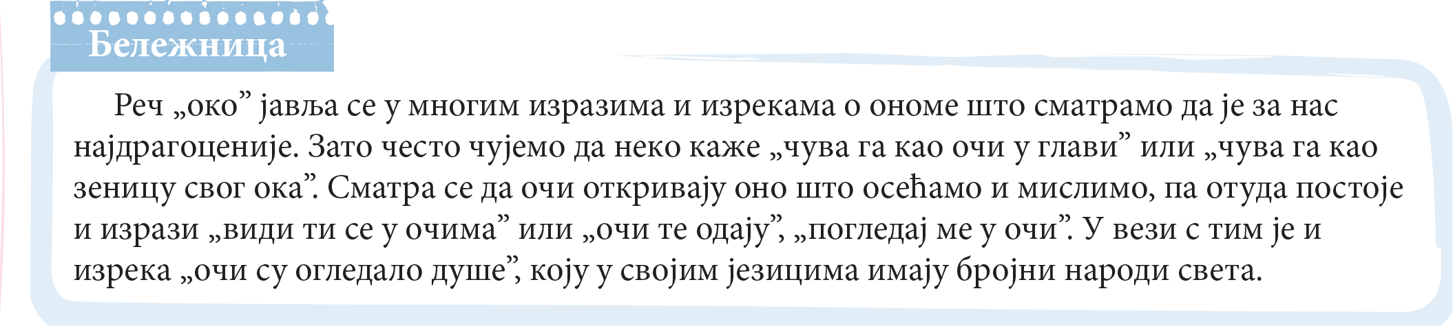

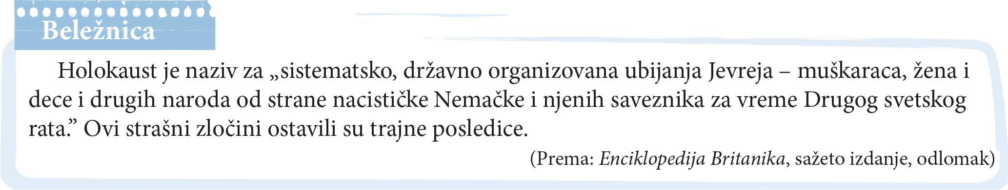
Тачке прожимања садржаја из књижевности и језичке културе

Slide 15
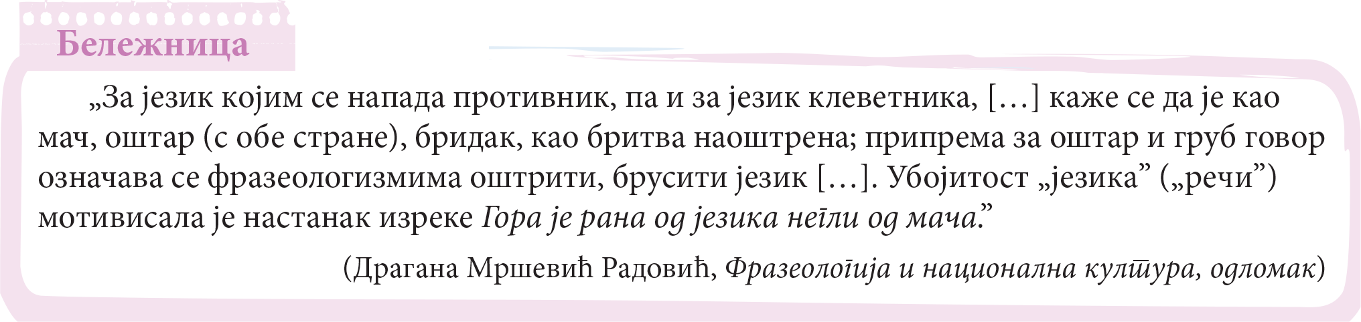
Тачке прожимања садржаја из књижевности и језичке културе

Slide 16
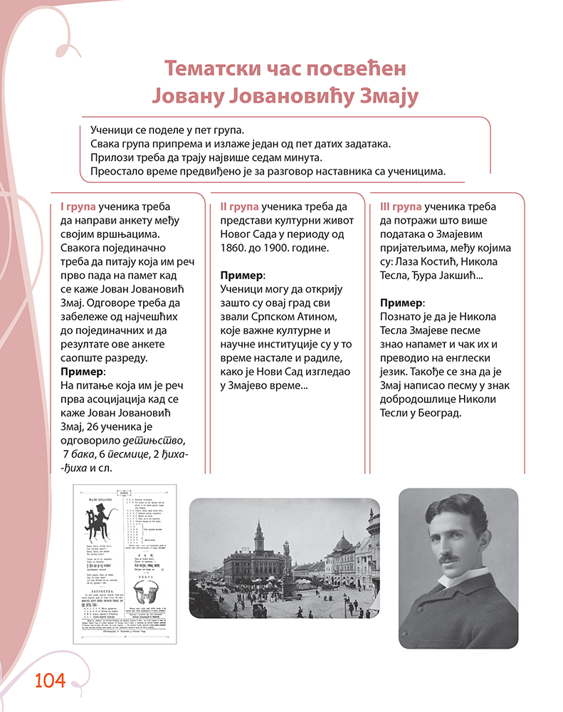

Тачке прожимања садржаја из језика, књижевности, језичке културе, културне историје, науке и других уметности

Slide 17
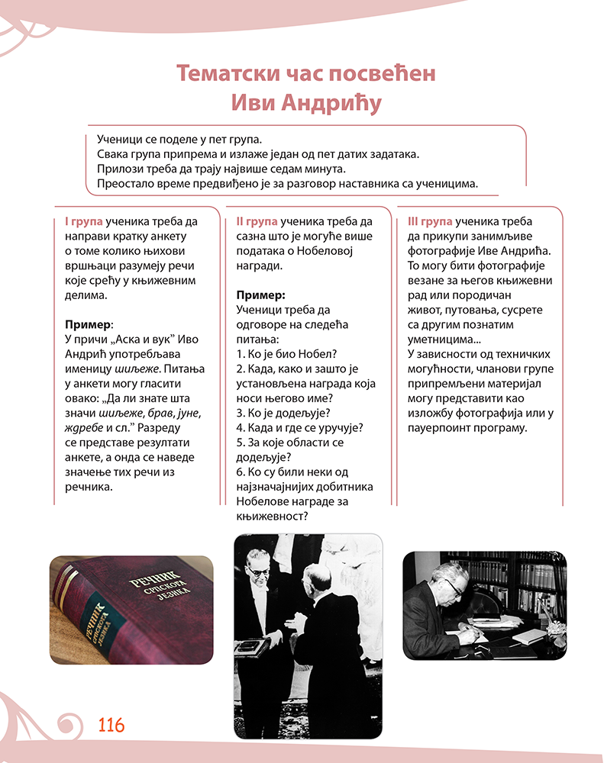
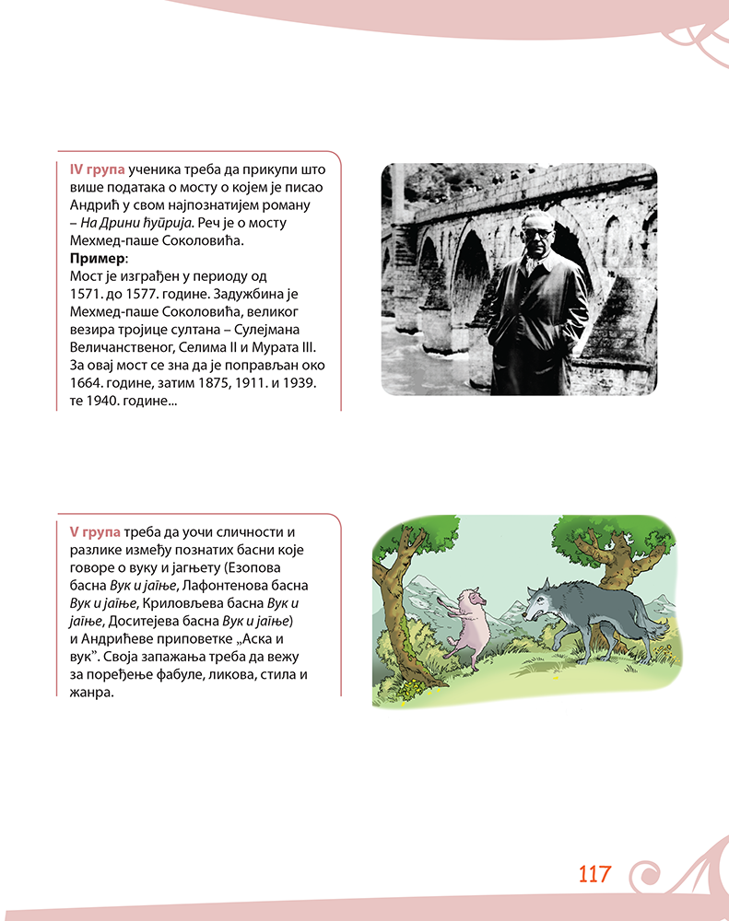
Тачке прожимања садржаја из језика, књижевности, језичке културе, културне историје, науке и других уметности

Slide 18
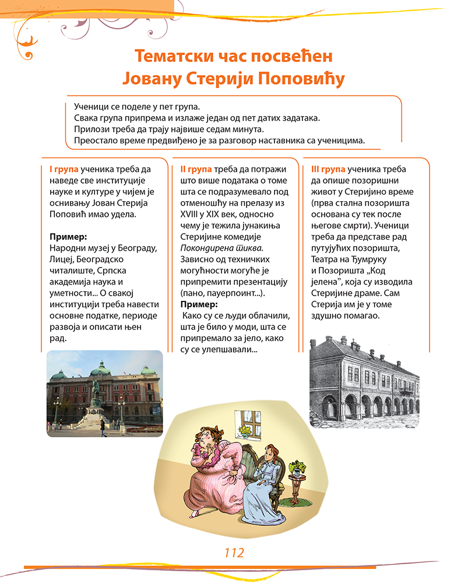
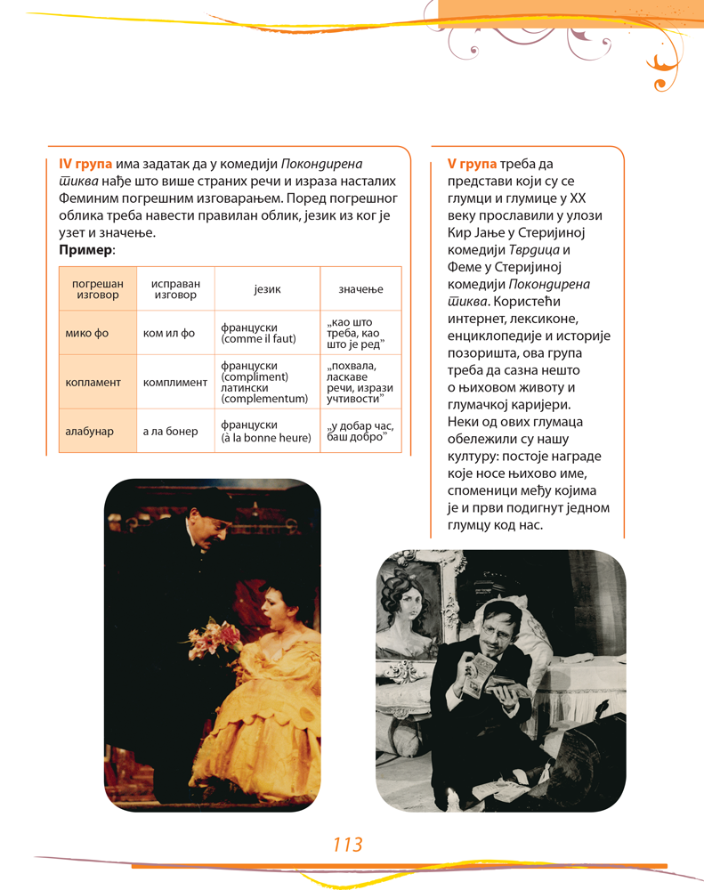
Тачке прожимања садржаја из језика, књижевности, језичке културе, културне историје, науке и других уметности

Slide 19

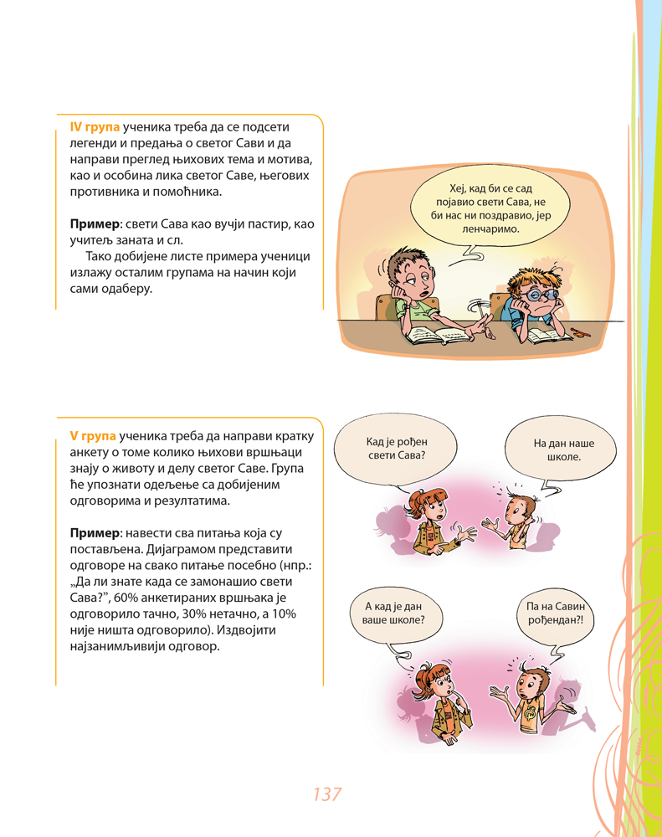
Тачке прожимања садржаја из језика, књижевности, језичке културе, културне историје, науке и других уметности

Slide 20
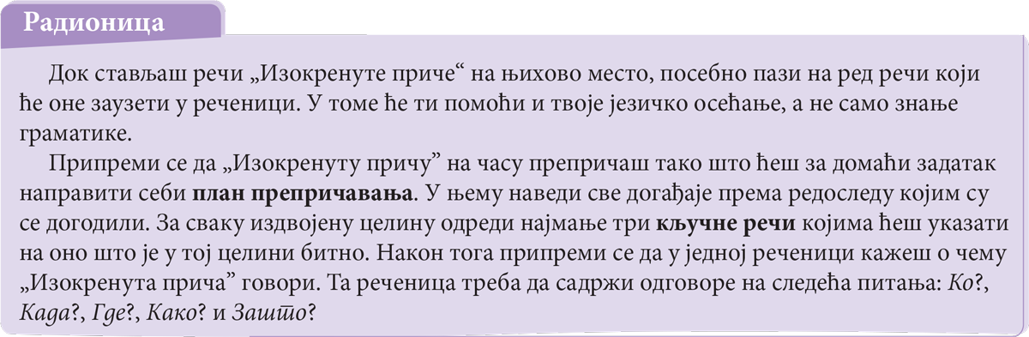
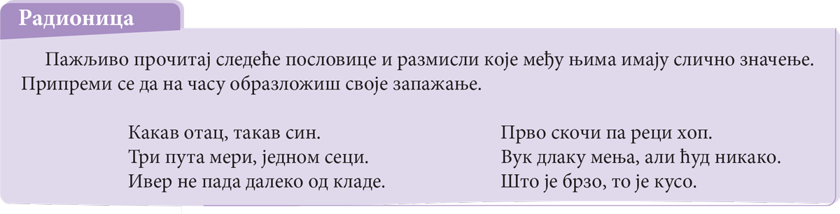
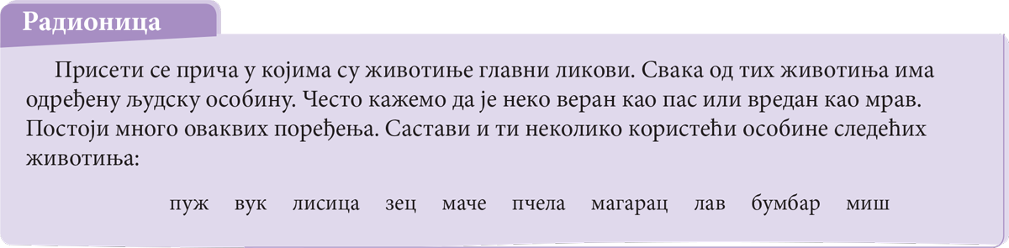
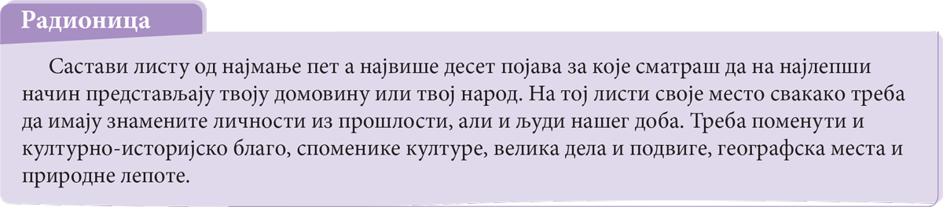
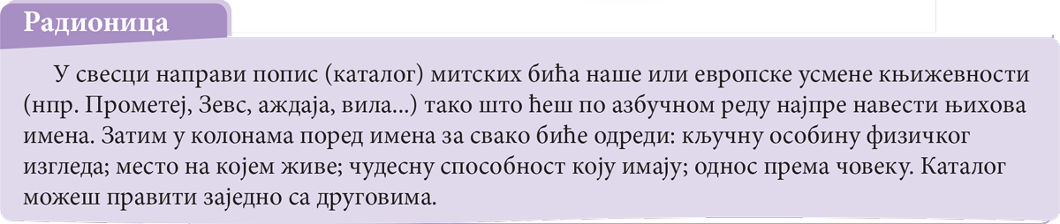
Развијање критичког мишљења

Slide 21
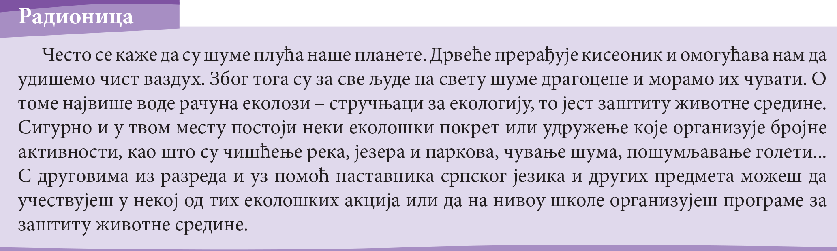

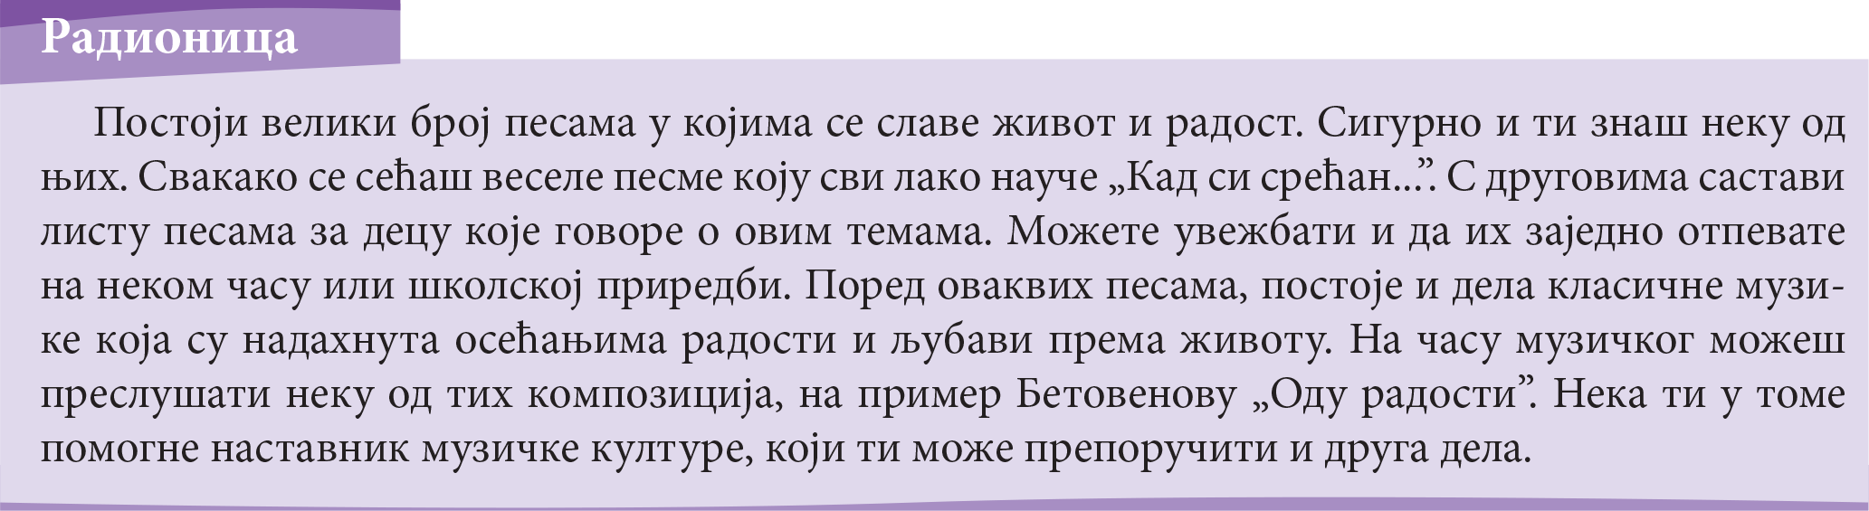

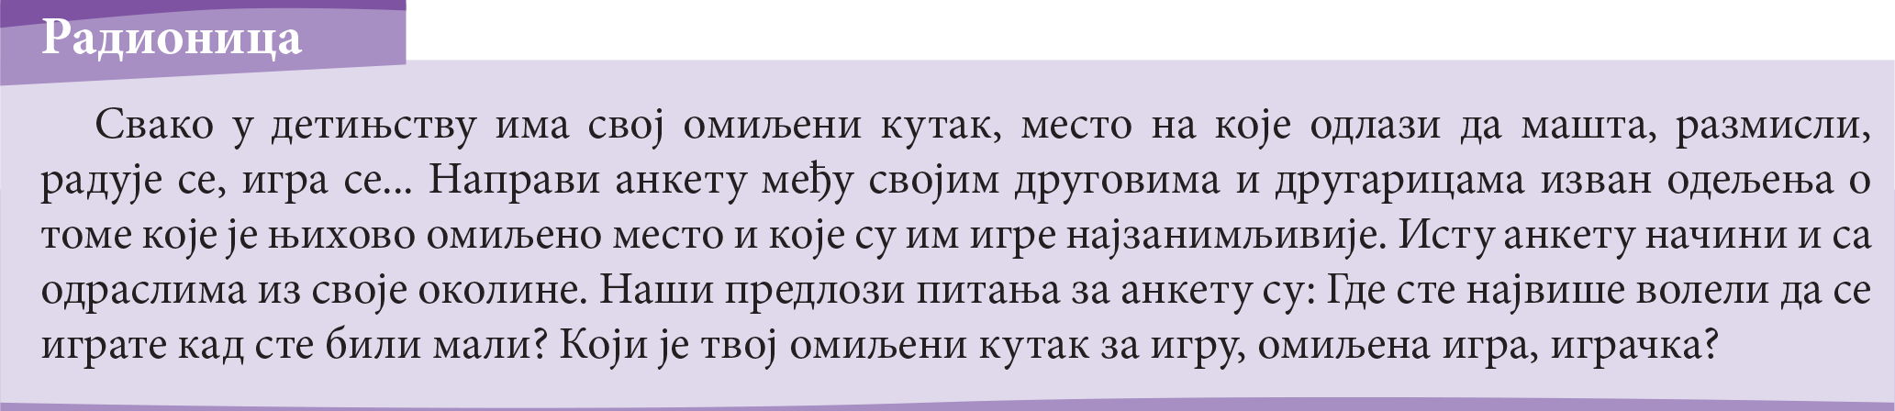
Неговање стваралачких активности

Slide 22
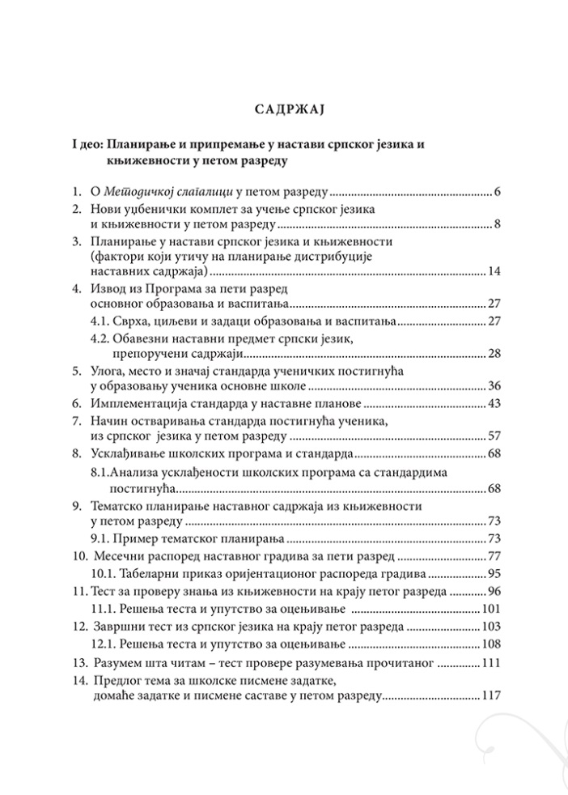
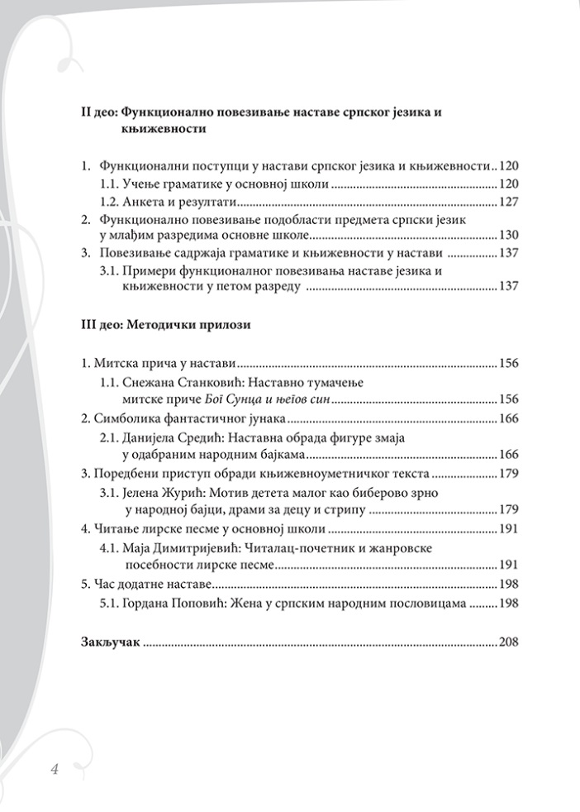
Садржај Методичке слагалице
у V разреду
I део: Планирање и припремање у настави српског језика и књижевности у петом разреду
II део: Функционално повезивање наставе српског језика и књижевности
III део: Методички прилози

Slide 23
Садржај Методичке слагалице
у VI разреду
I део: Настава српског језика и књижевности у VI разреду
II део: Стваралачке активности у настави српског језика
и књижевности
III део: Методички прилози

Slide 24


ХВАЛА НА ПАЖЊИ!
www.klett.rs
^{Знање}
^{нас чини}
^{великима}
Светозара Ћоровића 15/IV, Београд, тел: 011/3348-384, факс: 011/3348-385, office@klett.rs www.klett.rs

